Slide 1
Pertemuan ke_14 RESOLUTION FOR PREDICATE LOGIC
PROGRAM STUDI TEKNIK INFORMATIKA
MATA KULIAH
Logika Informatika
Tim pengampu
2022

Slide 2
PROGRAM STUDI
TEKNIK INFORMATIKA
MATA KULIAH
Logika Informatika
Capaian Pembelajaran
Mahasiswa dapat melakukan penarikan dan pembuktian kesimpulan dengan menggunakan Resolusi Logika Predikat

Slide 3
Database
PROGRAM STUDI
TEKNIK INFORMATIKA
MATA KULIAH
Logika Informatika
parent(bob, ann).
parent(bob, pat).
parent(pat, jim).
{parent(bob, ann)}
{parent(bob, pat)}
{parent(pat, jim)}

Slide 4
?- parent(bob, pat).
PROGRAM STUDI
TEKNIK INFORMATIKA
MATA KULIAH
Logika Informatika
Negate the query:
{¬parent(bob, pat)}
{parent(bob, pat)}
{¬parent(bob, pat)}
{ }

Slide 5
?- parent(X, ann).
PROGRAM STUDI
TEKNIK INFORMATIKA
MATA KULIAH
Logika Informatika
Negate the query:
{¬parent(X, ann)}
{¬parent(X, ann)}
X/bob
{parent(bob, ann)}
{¬parent(bob, ann)}
{ }

Slide 6
Contoh 1:
PROGRAM STUDI
TEKNIK INFORMATIKA
MATA KULIAH
Logika Informatika
All men are mortal (Premis)
Socrates is a man. (Premis)
Therefore Socrates is mortal. (Kesimpulan)

Slide 7
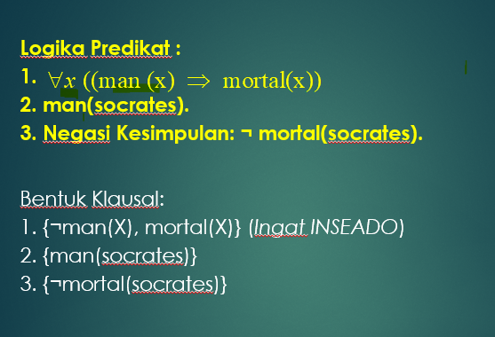
PROGRAM STUDI
TEKNIK INFORMATIKA
MATA KULIAH
Logika Informatika
All men are mortal (Premis)
Socrates is a man. (Premis)
Therefore Socrates is mortal. (Kesimpulan)

Slide 8
PROGRAM STUDI
TEKNIK INFORMATIKA
MATA KULIAH
Logika Informatika
(1)
{mortal(X), ¬man(X)}
(2)
X/socrates
{man(socrates)}
{mortal(socrates), ¬man(socrates)}
(3)
{mortal(socrates)}
{¬mortal(socrates)}
{ }
Bentuk Klausal:
1. {¬man(X), mortal(X)}
2. {man(socrates)}
3. {¬mortal(socrates)}
Jadi terbukti: Socrates is mortal.

Slide 9
Langkah-Langkah:
PROGRAM STUDI
TEKNIK INFORMATIKA
MATA KULIAH
Logika Informatika
Ubahlah semua premis ke bentuk klausal (dari Predicate Logic yang telah terbentuk)
Negasikan Kesimpulan dan konversikan hasilnya ke bentuk klausal. Kumpulkan bentuk klausal dari Langkah 1 dan 2.
Lakukan resolusi untuk semua premis dan negasi kesimpulan. Gunakan pohon resolusi.
Jika resolvent akhir (hasil akhir dari resolusi ) berupa klausa kosong = “{ }”, maka kesimpulan terbukti [valid] (merupakan kesimpulan dari premis-premis yang disediakan), dan sebaliknya.

Slide 10
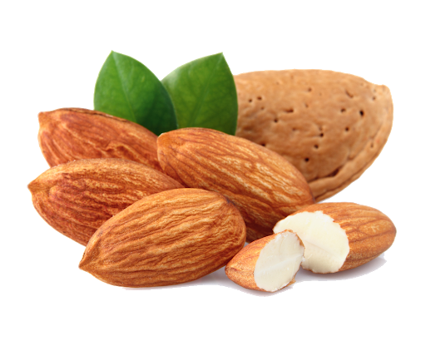
Contoh 2:
PROGRAM STUDI
TEKNIK INFORMATIKA
MATA KULIAH
Logika Informatika
Consider the following knowledge base:
Gita likes all kinds of food.
Mango and chapati are food.
Anything eaten by anyone and is still alive is food.
Gita eats almond and is still alive.
Prove that Gita likes almond.

Slide 11
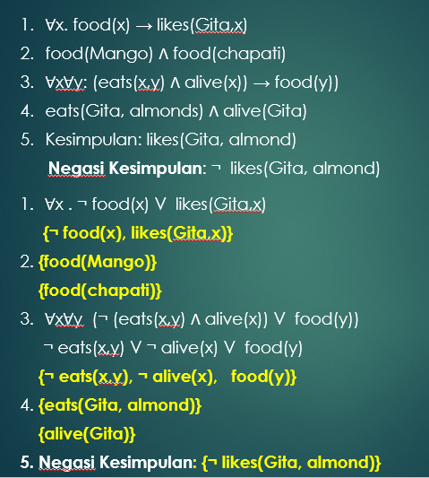
PROGRAM STUDI
TEKNIK INFORMATIKA
MATA KULIAH
Logika Informatika

Slide 12
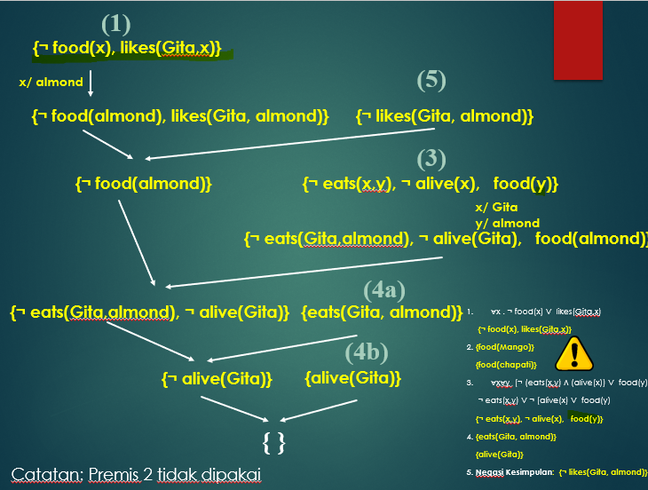
PROGRAM STUDI
TEKNIK INFORMATIKA
MATA KULIAH
Logika Informatika

Slide 13



Contoh 3:
PROGRAM STUDI
TEKNIK INFORMATIKA
MATA KULIAH
Logika Informatika
The following statements are assumed to be true:
1. Steve only likes easy courses.
2. All the courses in the basketweaving department are easy.
3. BK301 is a basketweaving course.
We ask: What course would Steve like?
Predicate logic:
1. ∀x easy(x) → likes(steve,x)
2. ∀x basketweaving(x) → easy(x)
3. basketweaving(BK301)
Bentuk Klausal:
1. ¬ easy(x) V likes(steve, x)
{¬ easy(x) , likes(steve, x)}
2. ¬basketweaving(x) V easy(x)
{¬basketweaving(x), easy(x)}
3. basketweaving(BK301)
{basketweaving(BK301)}

Slide 14
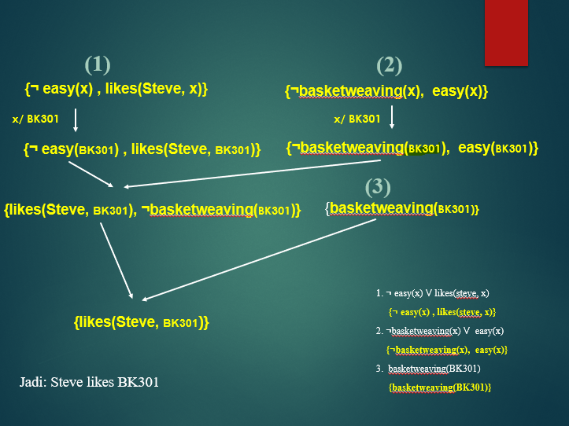
PROGRAM STUDI
TEKNIK INFORMATIKA
MATA KULIAH
Logika Informatika

Slide 15
SOAL
PROGRAM STUDI
TEKNIK INFORMATIKA
MATA KULIAH
Logika Informatika
Dengan prinsip resolusi buktikan :
1. semua kucing adalah hewan menyusui
Tom adalah seekor kucing
Buktikan bahwa Tom adalah hewan menyusui
2. Semua orang yang sabar akan berhati tenang
Tidak ada orang berhati tenang cepat naik darah
Alysa adalah orang yang sabar
Jadi Alysa tidak cepat naik darah
3. Setiap atlit adalah kuat
Semua orang yang kuat dan cerdas akan sukses dalam karirnya
Ade adalah seorang atlit
Ade adalah seorang yang cerdas
Jadi Ade akan sukses dalam karirnya

